Slide 1


Slide 2

FrontEnd Junior
Урок 3

Slide 3
Розберемось що таке підписна сторінка і для чого вона потрібна
2. Які є в ній елементи
3. Что таке сайт курсу і чім від відрізняесться від підписной сторінки
4. Створимо підписну сторінку або курсу
Що будемо
робити

Slide 4

Що таке підписна сторінка
Це сторінка яка запрошує залишити заявку на участь у вебінарі / майстер-класі / пробному занятті.
Як правило має тільки одну сторінку та складається зі стандартних елементів

Slide 5
Екран №1.
коли відбудеться подія
назва
подарунок
кнопка реєстрації
Екран №2.
для кого ця подія / кому вона буде корисною (3-5 пунктів)
Екран №3
що ви дізнаєтесь на події (6-8 пунктів)
Структура підписної сторінки

Slide 6
Екран №4.
програма події ( 4-6 пунктів)
Екран №5.
хто веде подію + його фото
Екран №6
відгуки
Екран №7
призов до дії
Структура підписної сторінки

Slide 7
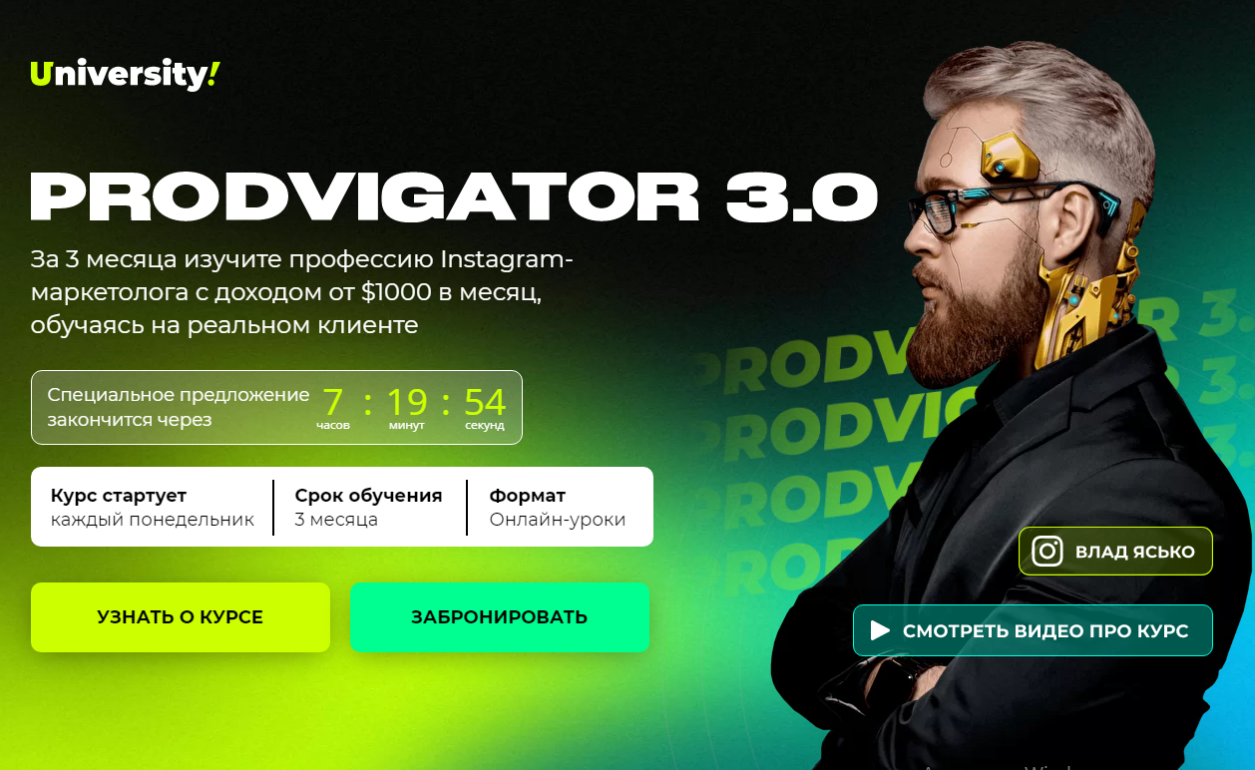
Що таке сайт курсу
Це сторінка або кілька сторінок, які розповідають і пропонують купити курс.
Складаються з стандартних елементів

Slide 8
Екран №1.
назва компанії
назва курсу
що ви отримаєте на курсі (коротко)
кнопка купити
Екран №2.
для кого цей курс / кому він буде корисний (3-5 пунктів)
Екран №3
основні цифри курсу: скільки вже було учнів, результати, випуски тощо
Екран №4.
результати студентів
Структура сайту курса

Slide 9
Екран №5.
програма курсу (дуже докладно)
Екран №6
основні пакети (варіанти участі) - скільки коштує і що туди входить
Екран №7
Хто автор курсу і чому йому можно довіряти
Екран №8
Часті питання
Екран №9
заклик до дії
Структура сайту курса

Slide 10
Розібрати на прикладах сайти та знайти стандартні елементи
https://events.geniusmarketing.me/smm-webinar
https://webinar.bizconstructor.com/smb
ЗАВДАННЯ 1

Slide 11
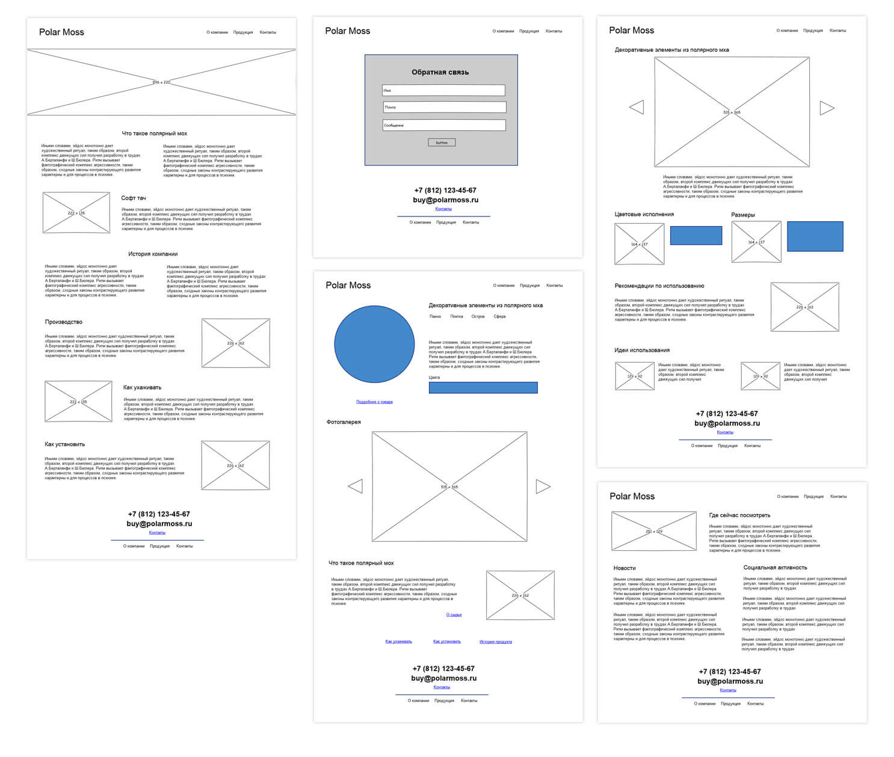
Крок перший. Робимо прототип
ПОЧНЕМО ЗБИРАТИ САЙТ

Slide 12
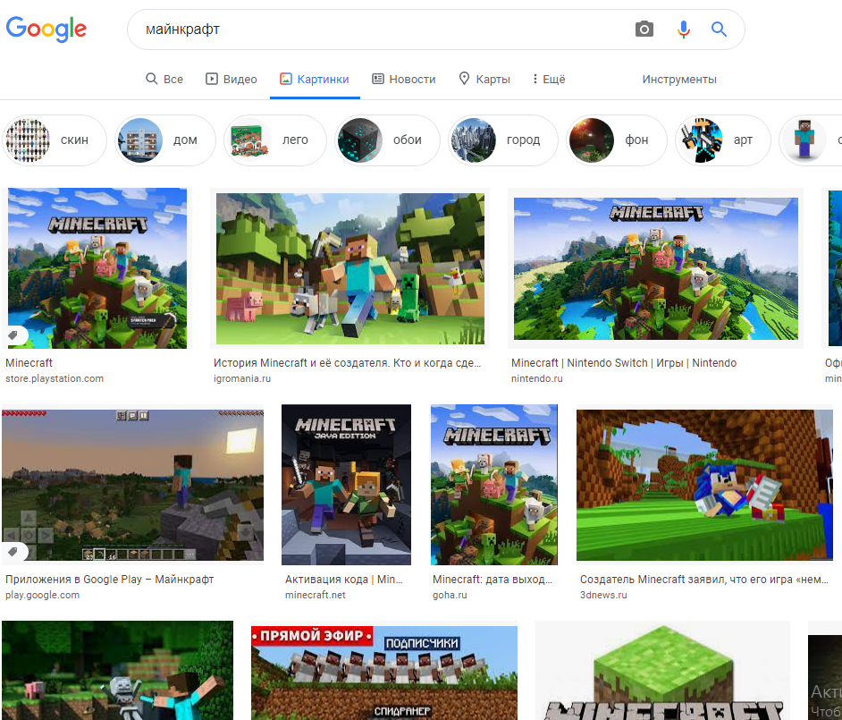
Крок другий. Підбераємо картинки
ПОЧНЕМО ЗБИРАТИ САЙТ

Slide 13
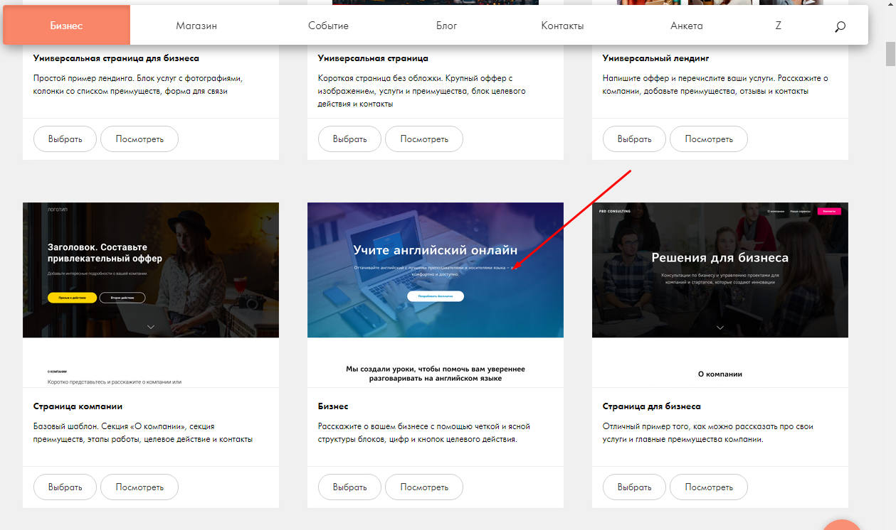
Крок третій. Збираємо на Тільді, обираючи шаблон для роботи
ПОЧНЕМО ЗБИРАТИ САЙТ

Slide 14
ЗБИРАЄМО САЙТ
ЗАВДАННЯ

Slide 15
Kahoot.it
Перевіримо, наскільки круто ви орієнтуєтесь в світі сайтів

Slide 16
Доробити свій сайт
Наповнити його інформацією та картинками.
ДОМАШНЕ
ЗАВДАННЯ

